Slide 1
darknet
record line by line with darknet.c

Slide 2
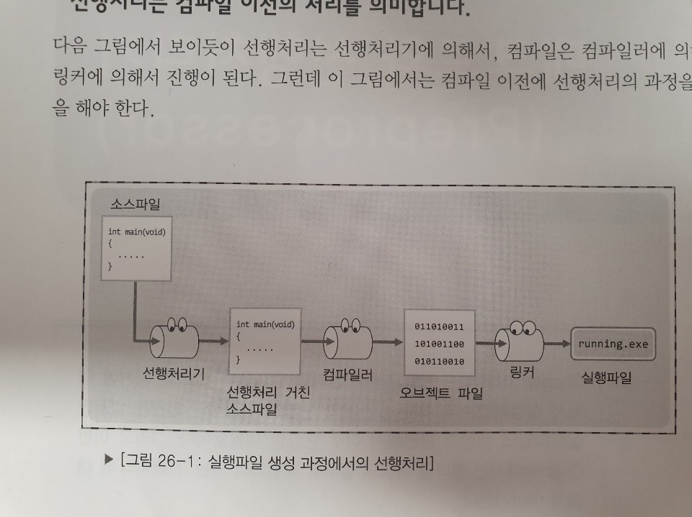
선행처리
선행처리는 대부분 치환형태로 코드 일부를 수정
명령문은 # 문자로 시작
ex) include<stdio.h> 선언은 stdio.h 파일의 내용을 이 코드에
가져다 놓는다는 의미
중복시 syntex 에러를 발생
실행파일이 생성 과정
컴파일 : 고급언어를 컴퓨터가 알아들 수 있는 저급언어(기계어,바이너리)로 변환해 주는 과정
.c 파일 → .obj 파일
컴파일러 : 이러한 컴파일 과정을 진행해주는 프로그램
링크 : 실행파일을 생성하는 작업. 컴파일로 만들어진 obj파일을 라이브러리와 연결시켜
실행 가능한 파일(.exe)로 만들어내는 역할을 함.
더 자세한 설명 : https://kldp.org/node/71570
요약 : 링크는 여러 분리된 파일들을 컴파일한 각각의 결과물에서 최종적인 실행파일을
만드는데 필요한 부분들을 찾아서 연결하는 것.
내용 : A라는 파일 존재, 안에 헤더들 선언, 컴파일시 obj파일을 생성하고 선언된 헤더들의
내용들을 연결해주어야 하는데 이를 링크한다고 한다. 그럴려면 해당 헤더들이나
외부 변수,함수들을 가지고 있는 파일을 컴파일하여 obj파일을 생성하거나 또는
그러한 obj파일들을 모아놓은 라이브러리를 연결하는 것을 말함.
그러나 모든 obj파일들을 연결해서 완전히 완성된 프로그램을 만들 수도 있지만(정적
라이브러리), 프로그램 실행되는 중간중간에 필요한 obj파일을 연결할 수도 있다(동적
라이브러리).
빌드 : 컴파일 + 링크
컴파일 과정을 거친 후에 빌드를 하게되면 컴파일 과정을 생략하고 생성되어 있는 .obj 파일에
링크 과정을 수행하여 실행파일을 만든다

Slide 3
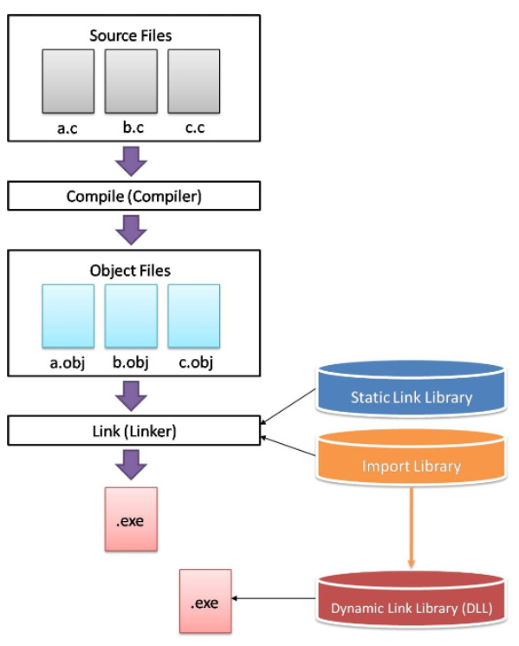
동작과정

Slide 4
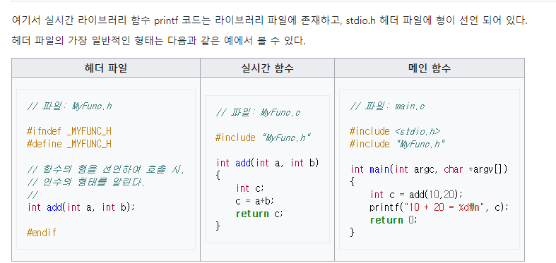
헤더
https://ko.wikipedia.org/wiki/%ED%97%A4%EB%8D%94_%ED%8C%8C%EC%9D%BC
일반적으로 헤더파일에는 함수의 프로토타입(선언)이 들어가게 되고 그 함수의 내용(코드)는 라이브러리 파일에 존재하며 라이브러리 파일이 헤더파일을 include하는 형태로 됨
일반적으로 헤더에는 #define, enum, struct헤더 부, 클래스 선언 부, 함수형 등이 일반적임.
우리가 대표적으로 아는 stdio.h, stdlib.h, string.h 등은 “c 표준 라이브러리” 에 함수의 코드(내용)이 담겨져 있고 우리는 각 헤더들을 선언(각 함수들의 프로토타입) 하여 사용함.
C 표준 라이브러리 : C 표준 라이브러리는 매크로, 타입 정의 그리고 문자열 처리나 수학적 연산, 입출력 프로세스, 메모리 할당과 다른 운영 체제 서비스 같은 작업을 위한 함수들을 제공한다.

Slide 5
stdlib.h
stdint.h
pthread.h
stdio.h
string.h
동적 할당 관련 함수
난수 생성 함수
정수의 연산 함수
검색 및 정렬 함수
문자열 변환 함수
https://modoocode.com/121
정수 자료형 정의
http://neosrtos.com/docs/posix_api/stdint.html
https://www.joinc.co.kr/w/Site/Thread/Beginning/PthreadApiReference#AEN18
thread : 하나의 프로그램 안에서 여러가지 일을 동시에 진행 ( 여러 반복문을 동시에 한다 ), 전역변수 공유가 가능.
장점 : 자업속도 빨라짐
단점 :
동시에 같은 변수를 사용하여 작업을 하는 경우 어느게 먼저 실행될지 알 수 없음,
복잡해질 수가 있다.
쓰레드가 너무 많아 진다면 쓰레드 스케줄링으로 생기는 cpu타임이 길어지게 되어 역손해 발생
매크로 정의, 상수, 입출력 함수
문자열 함수
헤더파일목록
https://ko.wikipedia.org/wiki/C_%ED%91%9C%EC%A4%80_%EB%9D%BC%EC%9D%B4%EB%B8%8C%EB%9F%AC%EB%A6%AC

Slide 6
extern vs head → 둘의 차이와 언제 사용 하는가?
extern 변수or함수 → 전역의 뜻을 나타냄
전역 변수or함수가 파일 외부에 있다는 것을 표시함.
전역 변수or함수 자체를 선언하지는 않는다.
ex) extern int num; extern void fun(); / int num; void fun(); << extern 생략해도 외부에 정의 되어 있다고 컴파일러에게 전달, 변수는 생략이 안되지만 함수는 가능하다. 또한 extern은 전역의 뜻을 가지고 있으므로 전체적으로 해당 함수or변수를 컴파일 과정에서 찾는다.
Q) extern void func() = void func() 로 생략이 가능한데 이는 내부적으로 함수를 선언할때와 비슷하다. 그러나 생략하여도 컴파일 과정에서 void func()가 어디 있는지 암묵적으로 명시해주기 때문에 외부에 있다면 extern이 암묵적으로 붙여진다. 그렇다면 이것을 그냥 전역의 의미로서 전체적으로 찾는다고 보는게 맞는 것일까. 만약 외부에서 먼저 함수를 찾는다고 한다면 내부에 그 함수가 있을경우 그만큼 시간이 낭비된다. 따라서 함수를 선언할때 외부에 있다면 extern을 꼭 붙여줌으로써 확실히하자.
cf) 전역변수는 선언시 소스코드의 모든 곳에서 접근 가능하다.
전역변수는 프로그램이 복잡해질수록 사용을 자제하는 것이 좋다.
어느 곳에서 전역변수를 바꾸었는지 알기 어려워 유지보수가 어렵기 때문이다.
지역변수와 전역변수가 이름이 같을 경우에는 지역변수가 우선.
default 값이 0
cf) static 전역변수
해당 소스파일에서만 사용가능 , 안정성
Q) 헤더같은 경우는 선언하게 된다면 헤더파일에 저장된 내용을 현재 소스코드에 그대로 가져온다. ( 단순한 포함 )
< > : C 표준 헤더파일이 저장되어 있는 디렉터리에서 파일을 찾음
“ “ : 소스파일이 저장된 디렉터리에서 파일을 찾음( 프로그래머가 정의한 헤더 ), 절대경로,상대경로 지정할 수 있음.

Slide 7
라이브러리
라이브러리는 소프트웨어를 만들 때 쓰이는 클래스나 서브루틴의 집합
다른 프로그램들과 링크되기 위하여 존재하는 하나 이상의 서브루틴이나 함수들의 집합.
링크될 수 있도록 보통 컴파일된 형태인 목적 코드 형태로 존재. 쓰임에 따라서 컴파일 안된 상태로 존재할 수 도 있다.
목적
자주 사용하는 코드들을 재사용하기 위해서 만들고 다른 사용자들도 사용할 수 있도록 하기 위함.
라이브러리는 정적 라이브러리 와 동적 라이브러리로 나눈다.
그렇다면 이 둘의 차이는 ?

Slide 8
정적 라이브러리 vs 동적 라이브러리
정적 라이브러리 ( lib )
컴파일 시 실행 파일에 포함
동적 라이브러리 ( dll )
실행 시 실행파일에 포함
차이
: 메모리로 로드되는 시점에서 차이가 난다.
예를 들어 1메가의 실행파일과 100메가의 라이브러리 파일이 존재한다고 한다면
정적 라이브러리를 사용할 경우에는 라이브러리가 실행파일에 포함되어서 101메가의 메모리를 사용하고
동적 라이브러리를 사용할 경우에는 실행파일이 1메가 이므로 사용중 필요한 라이브러리만 로드하고 반환하면 된다.
어떤 경우에 사용?
: 라이브러리의 특성에 맞게 사용
100메가의 라이브러리가 프로그램 실행시 부터 종료까지 빈번하게 사용된다면 정적 라이브러리를 사용하면 되고 동적 라이브러리 같은경우 로드할 경우에 시간이 걸리므로.
빈도가 낮은 라이브러리는 동적으로 사용하면 된다
사용하지 않은 라이브러리를 메모리에 올리게 되면 메모리가 낭비가 된다.
프레임워크 vs 라이브러리 https://webclub.tistory.com/458

Slide 9
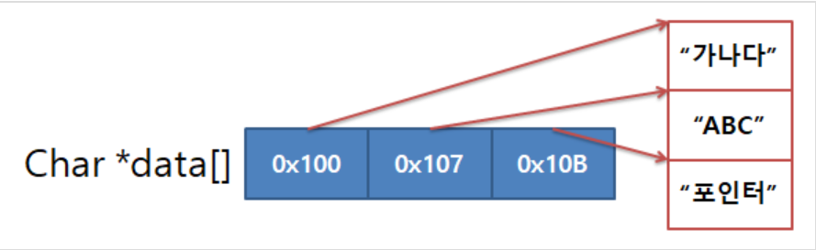
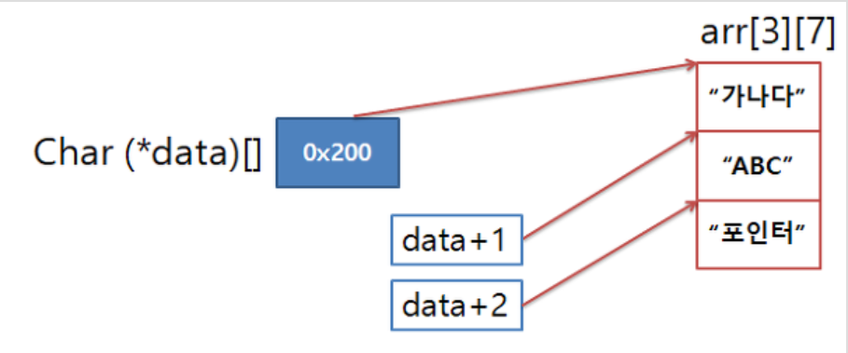
포인터 배열 vs 배열 포인터
[] 우선 연산자
문자열상수
->프로그램 실행 시 코드영역에 미리
할당되어서 추후에 수정이 불가능
vs최적화로 인해 해당 문자열을
다시 이용 가능
A 스택 : char* argv = “ABC”;
B 스택 : char* argv = “ABC”;
포인터 배열
같은 주소
배열 포인터
() 우선연산자
문자열배열
->수정 가능

Slide 10
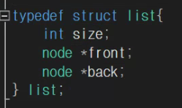

구조체
정의 : 하나 이상의 변수를 묶어서 새로운 자료형을 정의하는 것.
메모리 할당 : 구조체 메모리 할당은 조금 다른데 가장 큰 메모리를 기준으로 할당되고
여러가지 변수를 묶을 경우에는 주소가 연속적이다.
그러므로 구조체의 변수들을 선언할 때에는 작은 변수들부터 선언하는 것이 좋음
https://blog.naver.com/sharonichoya/220495444611
구조체는 새로운 자료형 타입이므로 사용하려면 항상 형을 맞추어 주어야 함.

Slide 11
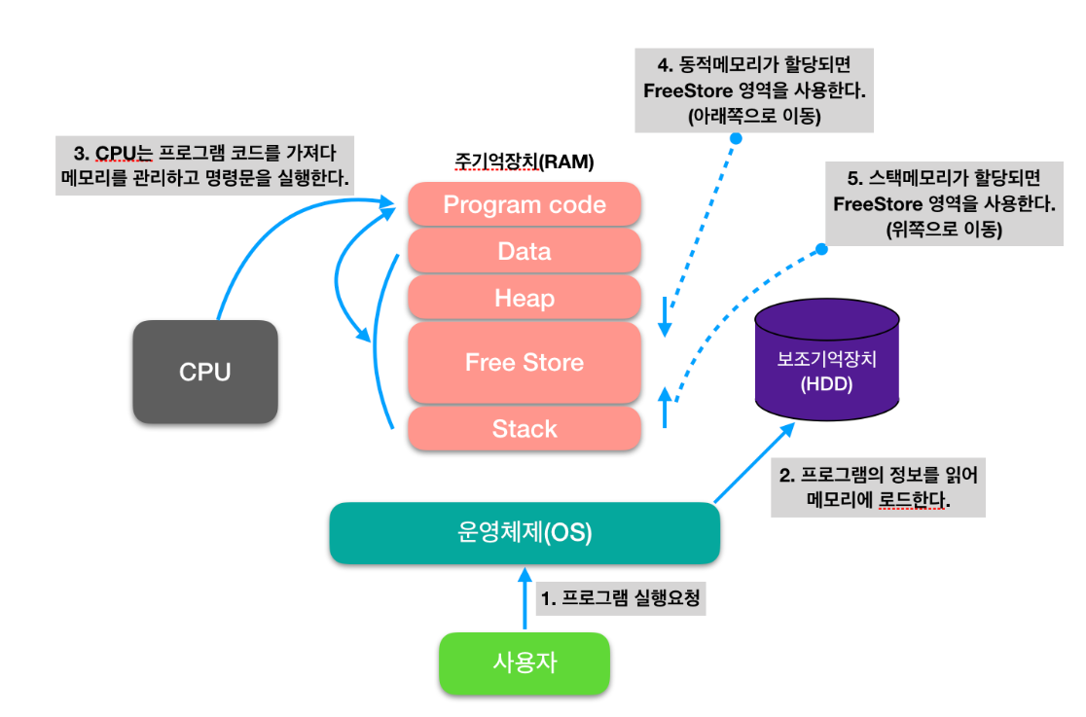

Slide 12
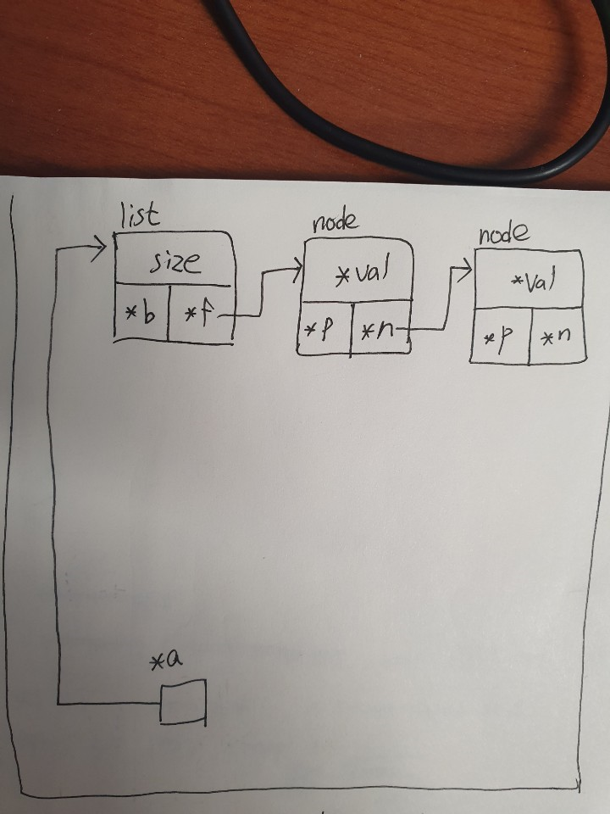
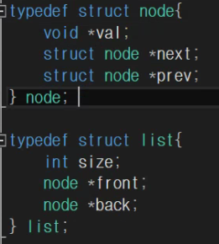
연결리스트
-구조체들이 연결되어 있는 형태
-데이터를 저장하는 자료구조
-연관있는 자료들을 효율적으로 관리가 용이함
힙 영역에 쌓아둠.
-유동적인 메모리 관리.

Slide 13
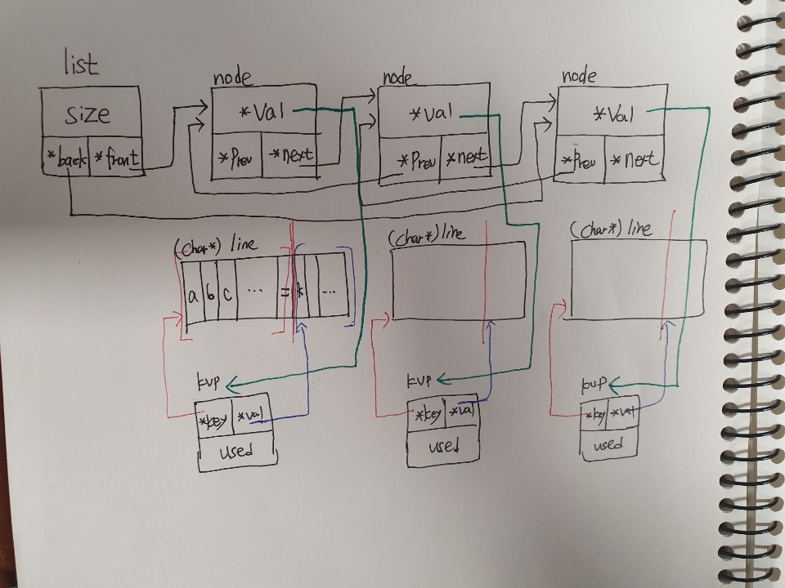
흐름도
힙 영역에 문자열을 저장 후,
포인터로 구성된 연결리스트를 생성.
문자열의 주소로 접근.
‘=‘을 기준으로 주소를 나눔.
문자열 저장 →

Slide 14
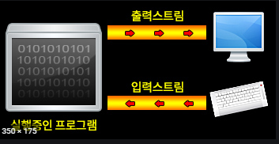
stream
: 데이터의 이동수단
1. 콘솔 입출력을 위한 입력,출력 스트림
: 프로그램 실행 시 자동으로 생성되며 프로그램
종료 시 자동으로 소멸.
→ 표준 스트림.
stdin [표준 입력 스트림] [키보드 대상으로 입력]
stdout [표준 출력 스트림] [모니터 대상으로 출력]
stderr [표준 에러 스트림] [모니터 대상으로 출력]
printf
scanf
2. 파일과의 입력,출력 스트림
: 사용자가 스트림의 생성을 직접 요구 해야함.

Slide 15
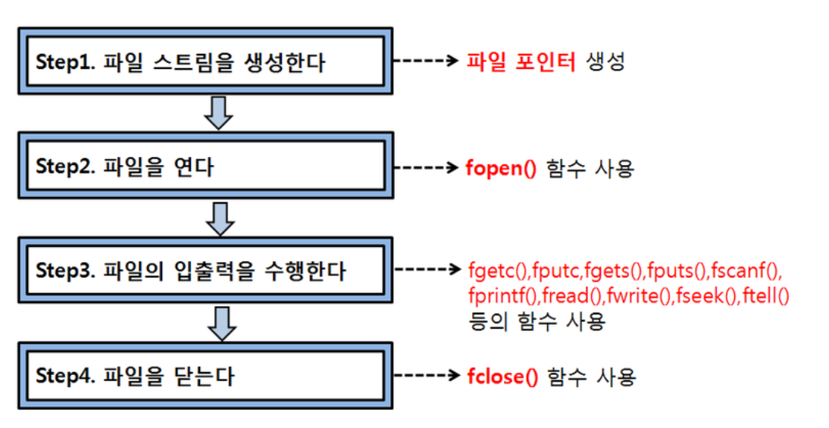
파일 입출력

Slide 16
random함수
rand()
: [0 ~ RAND_MAX] 사이의 수를 반환, RAND_MAX는 stdlib.h에 정의되어 있음.
프로그램 생성시 값이 정해져서 들어가기 때문에 매번 똑같은 값이 나오게 됨.
srand(seed)
: rand()함수의 수를 초기화, 내부적으로 seed 값과 매칭되는 숫자가 rand()에 반영
time(NULL)
: UTC기준 현재까지 흐른 시간을 초(sec)로 반환, seed에 넣을시 항상 변화하는 숫자로 사용 가능

Slide 17
연결리스트 그림으로 만들어서 활용

